Slide 1









CHÀO MỪNG CÁC THẦY CÔ GIÁO VỀ DỰ GIỜ THĂM LỚP 2D
GVCN : Trần Thị Ninh

Slide 2
















Khởi động

Slide 3
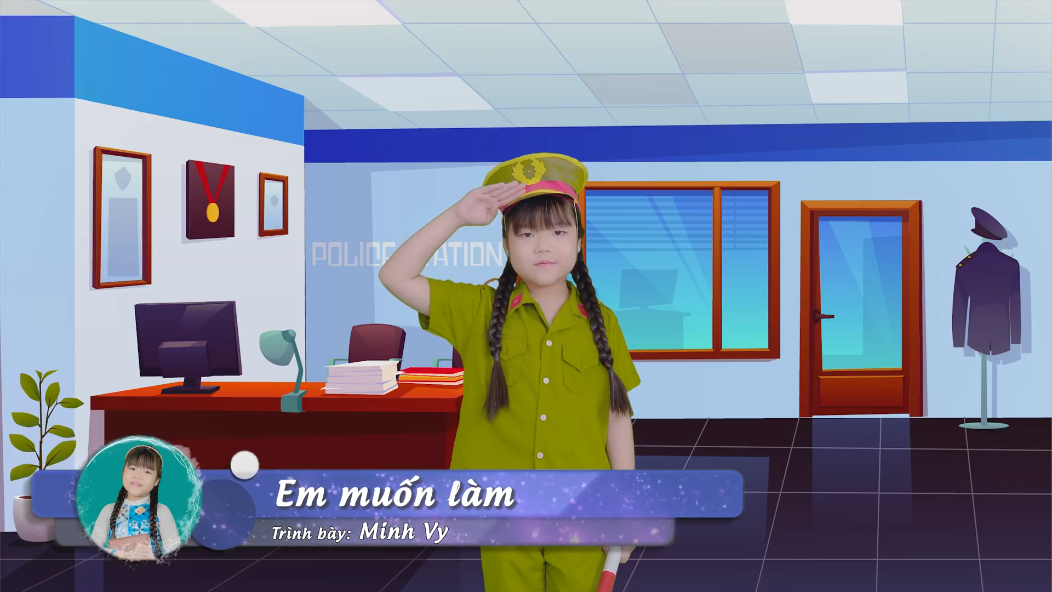
Khởi động

Slide 4

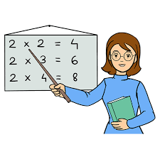
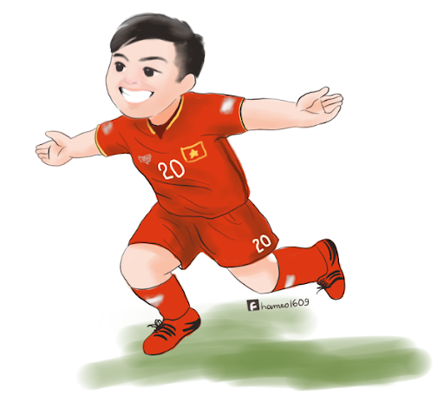



Slide 5
BÀI 2: Nghề nghiệp của người lớn trong gia đình (TIẾT 1)

Slide 6
HOẠT ĐỘNG KHÁM PHÁ

Slide 7
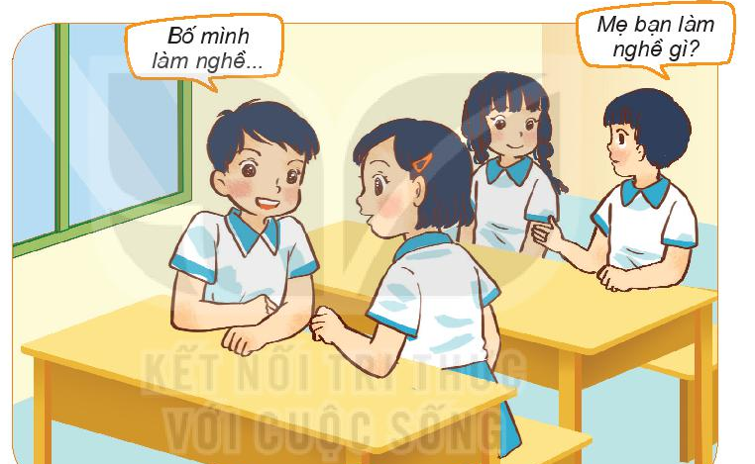
Hoạt động 1.Tìm hiểu về nghề nghiệp của người lớn trong gia đình em
Ông ,bà ,bố, mẹ, anh, chị em làm nghề gì?
Nghề đó có ý nghĩa gì cho xã hội?

Slide 8

Chia sẻ trước lớp

Slide 9

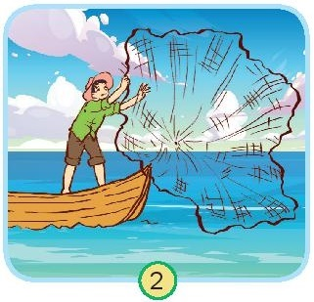

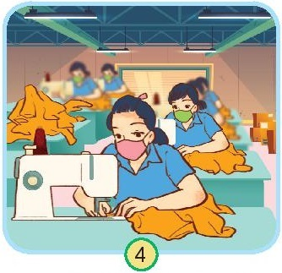
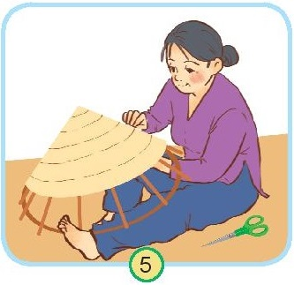
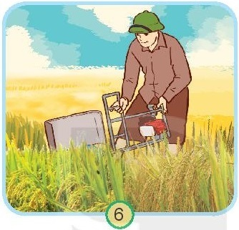
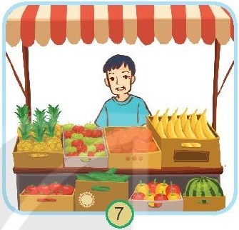
Hoạt động 2. Chỉ và nói về công việc hoặc nghề nghiệp của những người trong hình sau:

Slide 10
Thảo luận nhóm 4 ,thời gian 2 phút

Slide 11
Hoạt động 2. Chỉ và nói về công việc hoặc nghề nghiệp của những người trong hình sau:

Slide 12
*Mỗi người đều có công việc hoặc nghề nghiệp riêng.
* Những công việc hoặc nghề nghiệp trên đều mang lại thu nhập để đảm bảo cuộc sống cho bản thân và cho gia đình , mang lại lợi ích cho xã hội và đất nước.

Slide 13

Hoạt động 3: Hoàn thành phiếu học tập theo gợi ý sau về một công việc hoặc nghề nghiêp trong các hình trên.
Notes:
13

Slide 14
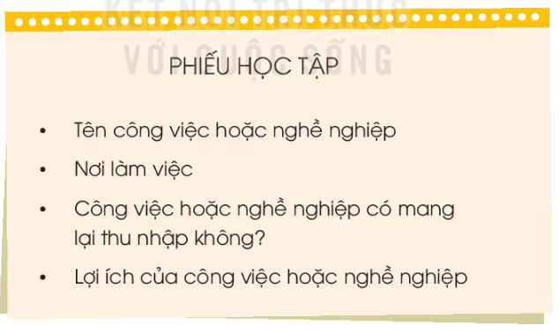
Phiếu học tập
Notes:
14

Slide 15
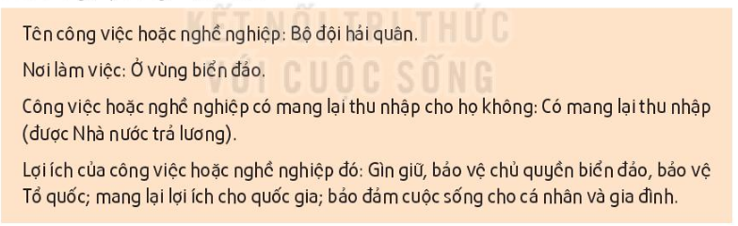
Hoàn thành phiếu học tập
Notes:
15

Slide 16










Lớp làm việc cá nhân trên phiếu học tập và Chia sẻ trước lớp
Notes:
Slide HS trình bày

Slide 17
HOẠT ĐỘNG THỰC HÀNH

Slide 18
Hoạt động 1. Kể tên các công việc có thu nhập khác mà em biết
Thảo luận nhóm đôi ( 1 phút)

Slide 19
Làm việc cá nhân – chia sẻ
Hoạt động 2. Tìm hiểu về công việc hoặc nghề nghiệp của người thân
Gợi ý:
Giới thiệu về tên mình, tên và nghề nghiệp của người mình nói đến.
Nét chính của nghề nghiệp? (nơi làm việc, sản phẩm làm ra, lợi ích của nghề nghiệp,…)
Em có suy nghĩ gì về công việc hoặc nghề nghiệp đó?

Slide 20
VẬN DỤNG, TRẢI NGHIỆM

Slide 21
Lớn lên em thích làm nghề gì?
Em sẽ làm những gì để thực hiện ước mơ đó?

Slide 22
Xin chào và hẹn gặp lại!

